Slide 1
Počítačová lingvistika Computational linguistics
Statistický popis přirozeného jazyka; pravděpodobnost a teorie informace
© Petr Červa, TUL

Slide 2
opakování základních pojmů #1
náhodný pokus, experiment
jeho výsledek není jednoznačně určen předepsanými podmínkami
je možné ho libovolně opakovat
hod kostkou
náhodný jev
tvrzení o výsledku náhodného pokusu, o němž lze po realizaci pokusu rozhodnout, zda je či není pravdivé
padlo sudé číslo, číslo > 3…náhodné jevy
náhodný jev může být sám jevem elementárním (dále nerozložitelným), nebo se může z elementárních jevů skládat
padla jednička,…,šestka…elementární jevy (dále nerozložitelné)
prostor všech elementárních jevů …. Ω

Slide 3
opakování základních pojmů #2
pravděpodobnost náhodného jevu A
P(A) = k/N … poměrová respektive relativní četnost
N...počet všech pokusů
k…počet výskytů jevu (A) v těchto N pokusech
základní vlastnosti
0 ≤ P(A) ≤ 1
pravděpodobnost jistého jevu = 1… P(Ω) = 1
pro neslučitelné jevy platí P(A U B) = P(A) + P(B)
….
jak P(A) určit?
pomocí kombinatorických metod v teoretickém rozboru úlohy
pomocí statistik (relativních a absolutních četností) naměřených na reálných datech

Slide 4
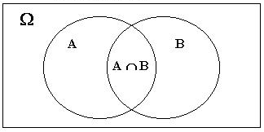
Sdružená a podmíněná pravděpodobnost
sdružená pravděpodobnost
P(A ∩ B) = P(A,B)
podmíněná pravděpodobnost
P (A | B) = P(A ∩ B) / P(B)
odhad z relativních četností
P(A|B) = P(A,B)/P(B) = (c(A,B)/N)/ (c(B)/N) = c(A,B)/c(B)

Slide 5
Příklad: pravděpodobnost slov #1
příklad: slova
Jev (A):
Výskyt slova „dnes“ v češtině
Jev(B)
Výskyt slova „respektive“ v češtině
Jak určit pravděpodobnosti
P(A) =?
pravděpodobnost výskytu slova „dnes“ v češtině
P(B) = ?
pravděpodobnost výskytu slova “respektive“ v češtině
P(A,B) = ?
pravděpodobnost výskytu dvojice “dnes,respektive“ v češtině
P (B|A) =?
pravděpodobnost výskytu slova „respektive“ za podmínky, že předcházejí slovo je „dnes“

Slide 6
Příklad: pravděpodobnost slov #1
Řešení
Pravděpodobnosti odhadneme pomocí relativních četností z textového korpusu:
„<s> dnes respektive dnes možná“
P(A) = c(A)/ N_{w}
kde N_{w} je počet slov P(A) = 2/4 = 1/2
P(B) = c(B)/ N_{w} P(B) = 1/4
P(A,B) = P(dnes,respektive) = c(A,B)/N_{w-1,w}
kde N_{w-1,w} je počet dvojic slov P(A,B) = 1/4
P(B|A) = P(respektive|dnes) =
= P(B,A)/P(A) = [c(B,A)/N_{w-1,w}] / [c(A)/N_{w}]
P(A|B) = [1/4]/[1/2] = 1/2

Slide 7
Náhodná veličina
náhodná veličina je proměnná, jejíž hodnota je jednoznačně určena výsledkem náhodného pokusu.
výsledek náhodného pokusu vyjádřený číslem
nejjednodušší příkladem je veličina nabývající pouze hodnoty 1 nebo 0, pokud daný jev nastal respektive nenastal
zobrazení přiřazujícímu každému elementárnímu jevu číslo
diskrétní náhodná veličina – nabývá spočetně hodnot
spojitá náhodná veličina – není omezena na diskrétní hodnoty
rozdělení pravděpodobnosti náhodné veličiny X
pravidlo udávající pravděpodobnost všech jevů, které lze veličinou popsat
distribuční funkce
F(x) = p(X ≤ x)

Slide 8
Entropie náhodné veličiny
míra nejistoty
čím více informací o veličině máme, tím je nižší její entropie
naopak čím menší je entropie, tím více informace lze získat z experimentu
kde p(x) je pravděpodobnostní rozložení náhodné veličiny X
př. házení mincí
p(rub) = 0.5; p(líc) = 0.5
H(X) = - (0.5*log2 (0.5)+0.5*log2 (0.5)) = -(-0.5-0.5) = 1
př. 32-stranná kostka
p(x) = 1/32 pro x=1…32
H(X) = -(1/32*log2(1/32)+1/32*log2(1/32)….)=-1/32*32*(-5)= 5
nejmenší možný počet bitů nutný na zakódování dané zprávy (řetězce)

Slide 9
Příklad: entropie a slova
Za náhodnou veličinu budeme považovat pravděpodobnost výskytu jednotlivých slov – symbol x
Příklad textu
„dnes respektive dnes možná“
p(dnes) = 1/2, p(respektive) = 1/4, p(možná) = 1/4
H(X) = -( 1/2log₂(1/2) + 1/4 log₂(1/4) + 1/4 log₂(1/4) ) = 1.5

Slide 10
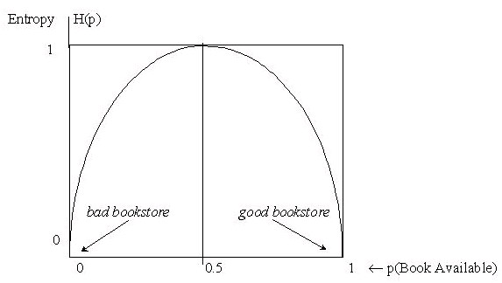
Základní vlastnosti entropie
Kdy je entropie rovna 0?
pokud je výsledek experimentu znám dopředu
Jaká je horní mez entropie?
největší entropii má rovnoměrné rozdělení
pro | Ω | = N platí H(X) ≤ log2(N) !
Entropie je vždy nezáporná hodnota
0 ≤ H (X) viz vzorec

Slide 11
Perplexita
Náhodná veličina nabývá 2 hodnot se stejnou pravděpodobností
H(X) = 1 bit, G(X) = 2
Náhodná veličina nabývá 32 hodnot se stejnou pravděpodobností
H(X) = 5 bit, G(X) = 32
Náhodná veličina nabývající 32 možných hodnot, 2 s pravděpodobností téměř 0,5 – zbytek se zanedbatelně malou, téměř nulovou
H(X) cca 1 bit, G(X) > 2
Perplexita umožňuje porovnat, jak těžké je předvídat dvě náhodné veličiny, které nabývají stejného počtu hodnot ale mají různou entropii:
toto porovnání je vztaženo k veličině s rovnoměrným rozdělením pravděp.
predikovat veličinu s perplexitou k je stejně těžké, jako predikovat výsledek experimentu s náhodnou veličinou o k výstupech a rovnoměrným rozložením pravděpodobnosti
perplexita neudává, kolika hodnota veličina nabývá !!! Pouze říká, jak těžké je ji předvídat ve vztahu k veličině s k výstupy a rovnoměrným rozdělením !!

Slide 12
Sdružená a podmíněná entropie
Dvě náhodné veličiny: X a Y
Sdružená entropie :
Podmíněná entropie:
vyčísluje zbytkovou míru nejistoty náhodné veličiny Y za podmínky, že jsou známy hodnoty náhodné veličiny X

Slide 13
Příklad: sdružená entropie dvojic slov
X, Y jsou množiny všech slov => sčítá se přes všechny možné dvojice slov
Příklad textu
„<s> dnes respektive dnes možná“
Řešení: (součet rovnou pouze přes viděné dvojice)
H(X,Y) = P(<s>,dnes)log(P(<s>,dnes)+ P(dnes,resp.)log(P(dnes,resp.)+…. H(X,Y) = -[1/4log(1/4)+1/4*log(1/4)+1/4*log(1/4)+1/4log(1/4)] = 2

Slide 14
Příklad: podmíněná entropie dvojic slov
X,Y jsou množiny všech slov => sčítá se přes všechny možné kombinace slov
Text:
„<s> dnes respektive dnes možná“
Řešení: (součet rovnou pouze přes viděné dvojice)
H(Y|X) = P(<s>,dnes)log(P(dnes|<s>)+ P(dnes,resp.)log(P(resp.|dnes)+…. H(Y|X) = -[1/4log(1)+1/4*log(1/2)+1/4*log(1)+1/4log(1/2)] = 0.5
H(Y|X) = H(Y,X)-H(X) = 2-1.5 =0.5

Slide 15
Obecná entropie jazyků – příklady
angličtina – 27 znaků
rovnoměrný výskyt
H = 4,75
skutečný výskyt na základě pravděpodobnosti
H = 4,03
výskyt podmíněný znalostí předchozího znaku
H = 3,32
výskyt na základě předchozí dvojice znaků
H = 3,1
další entropie klesají (čím dál pomaleji) a pro hodně dlouhé předchozí úseky písmen se ustalují někde blízko hodnoty 1
čeština – 42 znaků
rovnoměrný výskyt
H = 5,39
skutečný výskyt na základě pravděpodobnosti
H = 4,67

Slide 16
Kullback-Leiblerova divergence
neboli “relativní entropie”
veličina X má prostor elementárních jevů Ω
nad tímto rozdělením jsou definována rozdělení pravděpodobnosti p(X) a q(X)
jak moc se od sebe obě rozdělení liší?
D(p||q) není vzdálenost
není symetrická D(p||q) ≠ D(q||p) !
neplatí trojúhelníková nerovnost !
H(p) + D(p||q) je počet bitů, které musíme použít, chceme-li místo p(X) použít q(X)

Slide 17
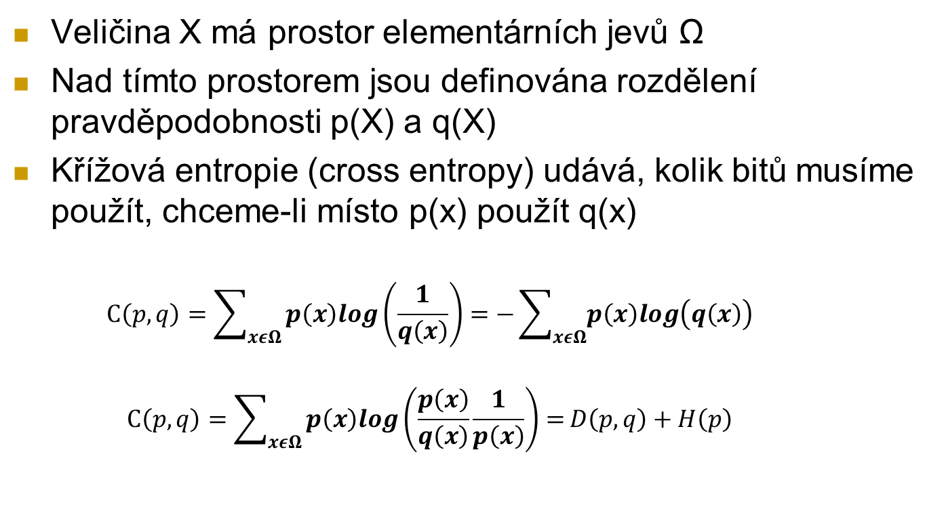
Křížová entropie
Veličina X má prostor elementárních jevů Ω
Nad tímto prostorem jsou definována rozdělení pravděpodobnosti p(X) a q(X)
Křížová entropie (cross entropy) udává, kolik bitů musíme použít, chceme-li místo p(x) použít q(x)
$$C\left(p,q\right)=\sum_{xεΩ}{p\left(x\right)log\left(\frac{1}{q\left(x\right)}\right)=−}\sum_{xεΩ}{p\left(x\right)log\left(q\left(x\right)\right)}$$
$$C\left(p,q\right)=\sum_{xεΩ}{p\left(x\right)log\left(\frac{p\left(x\right)}{q\left(x\right)}\frac{1}{p\left(x\right)}\right)=}D\left(p,q\right)+H\left(p\right)$$

Slide 18
Vzájemná informace #1
dvě veličiny X a Y
známe p(x,y) a p(x) a p(y)
Jak kvantifikovat, jak moc naše znalost Y zjednodušuje predikovatelnost X?
Pokud jsou p(x) a p(y) nezávislé, je I(X,Y) = log (1) = 0, neboť ze znalosti jedné z veličin nezískáme žádné informace o druhé
Jak moc se liší skutečné rozložení p(x,y) od rozložení p(x,y) za situace, že
p(x) a p(y) jsou nezávislé, či-li p(x,y) se rovná p(x)p(y)
a zároveň je tím pádem I(x,y) = 0.

Slide 19
Vzájemná informace #2
o kolik bitů znalost Y snižuje entropii X
(v předposledním řádku je před sumou mínus)

